Slide 1


Slide 2
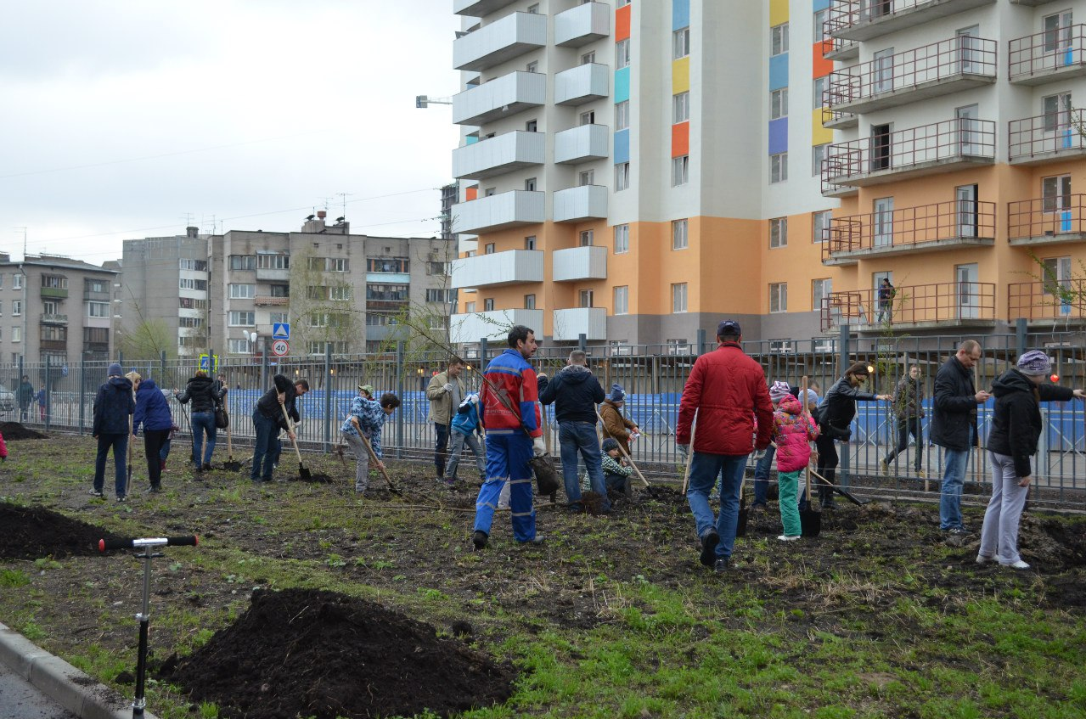
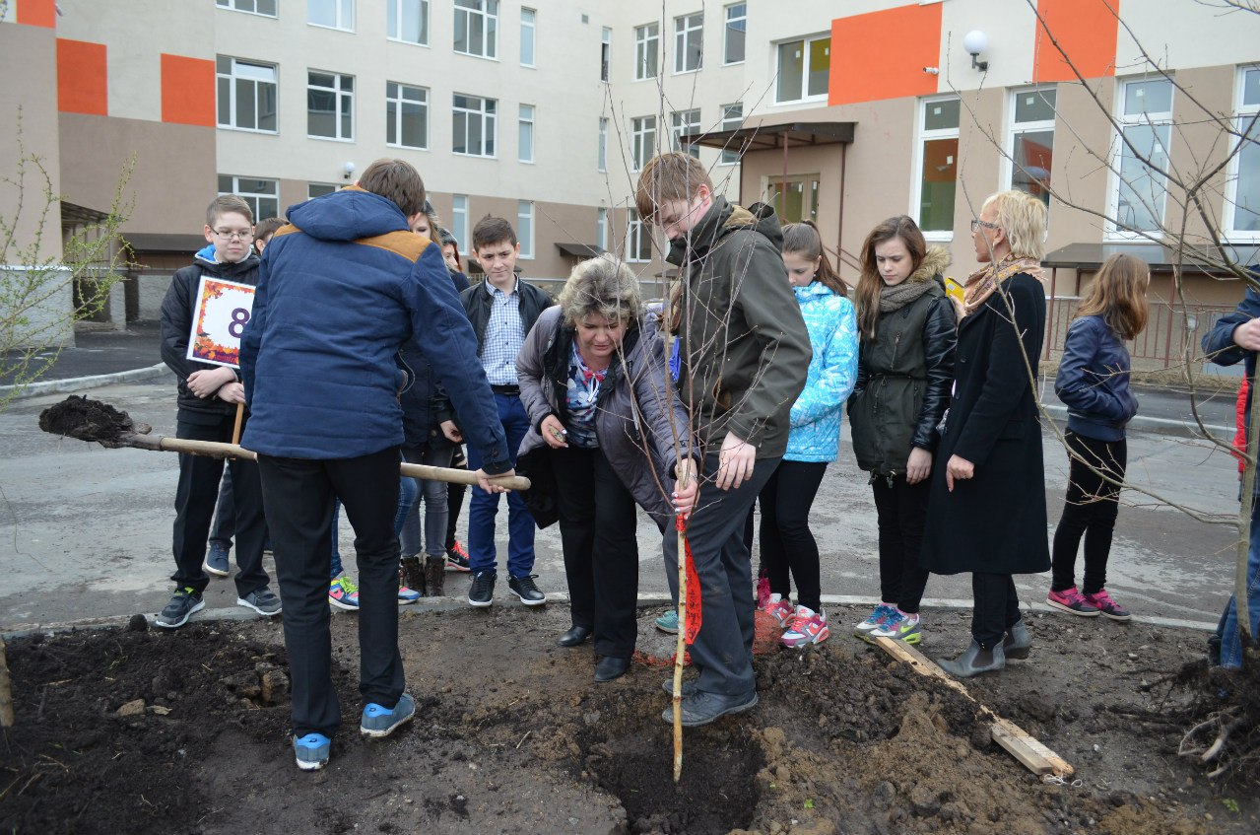

Заботимся о природе

Slide 3
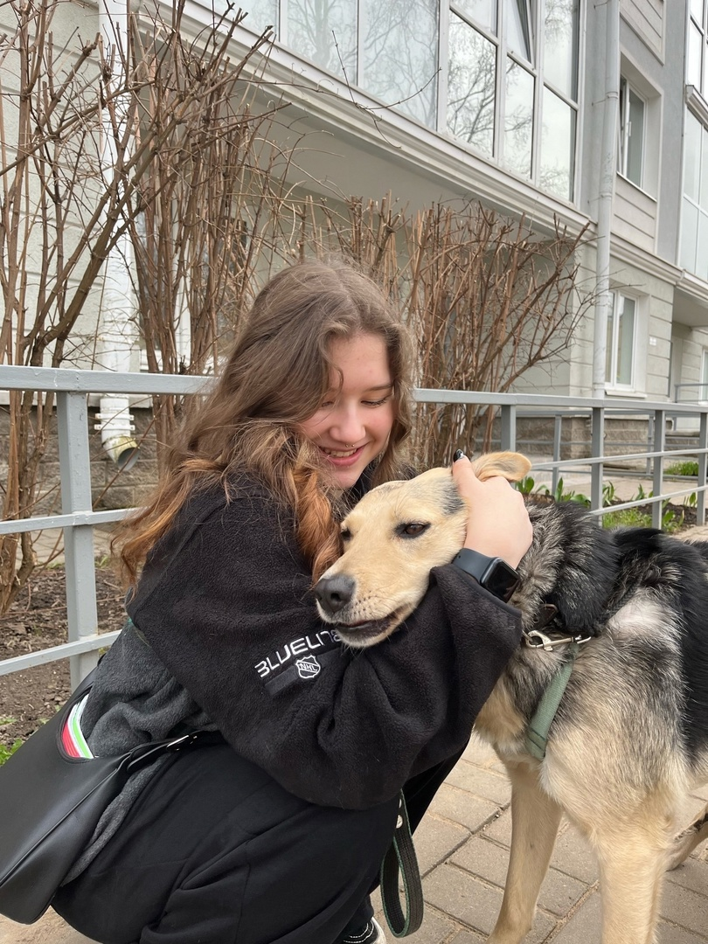
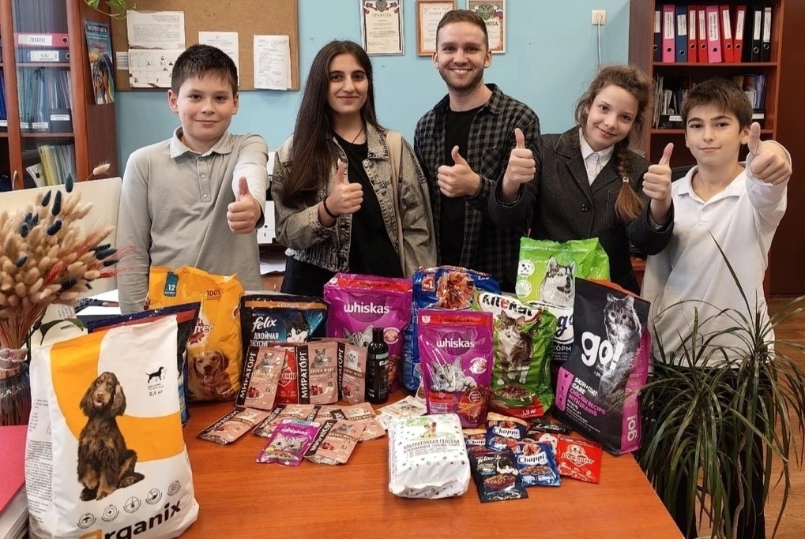
Заботимся о бездомных животных

Slide 4
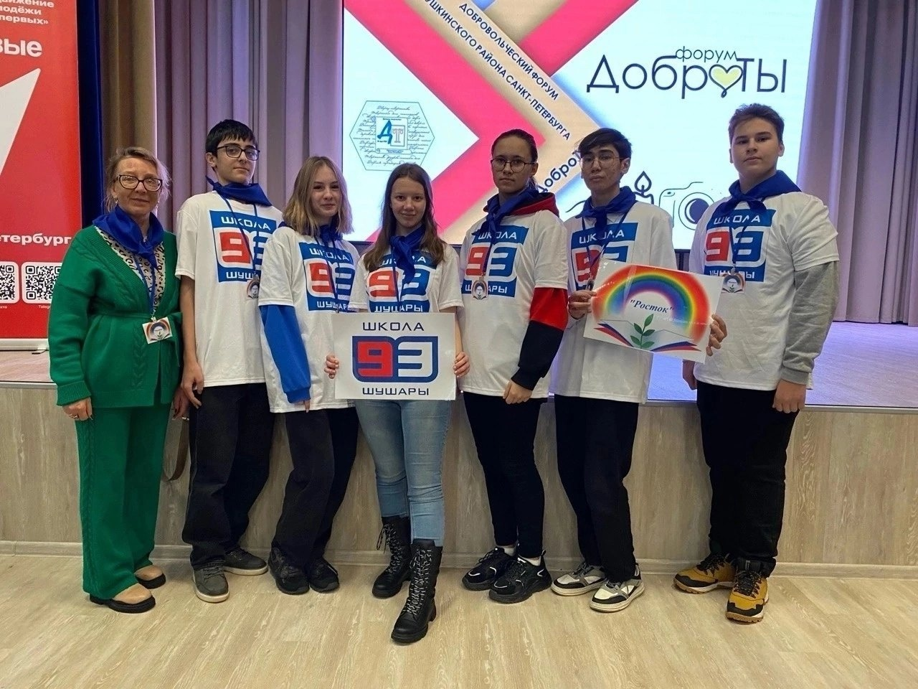
Регулярно участвуем в форумах, фестивалях волонтерской направленности

Slide 5
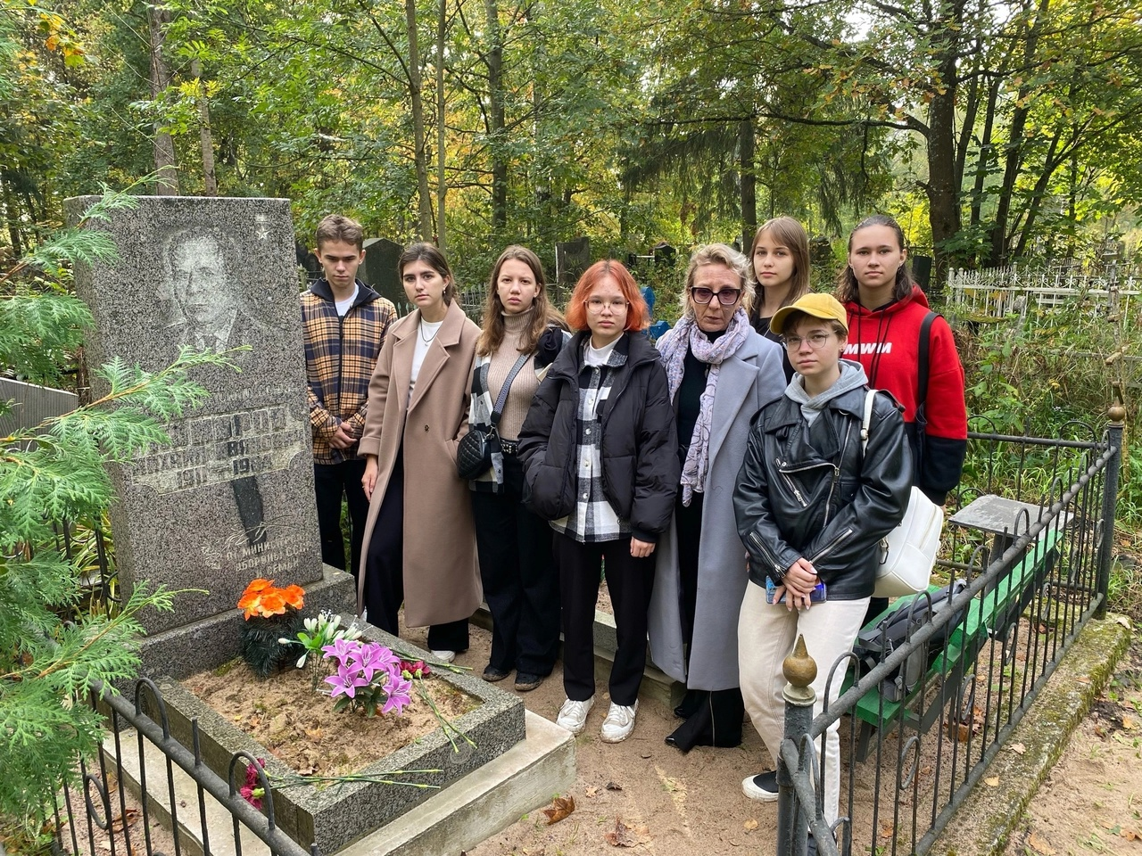
Заботимся об исторической памяти

Slide 6
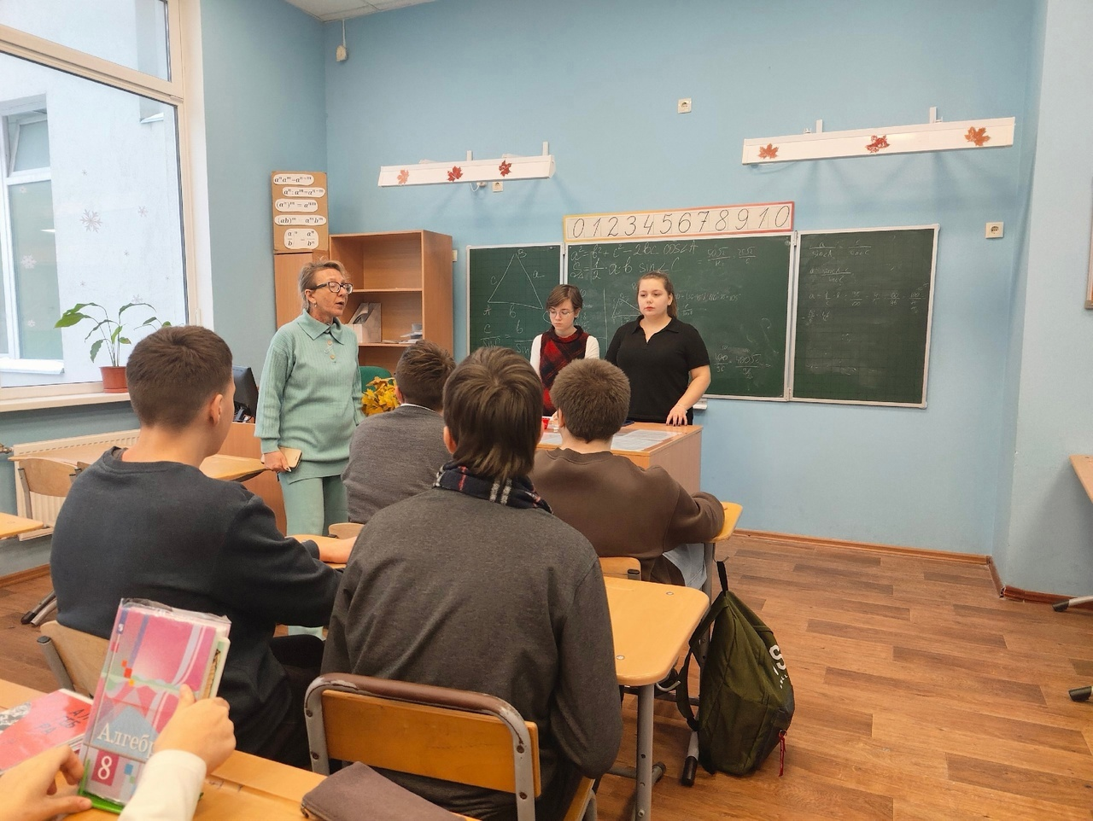
Не забываем про просветительскую деятельность. Регулярно проводим уроки ДоброТы для учеников школы.

Slide 7
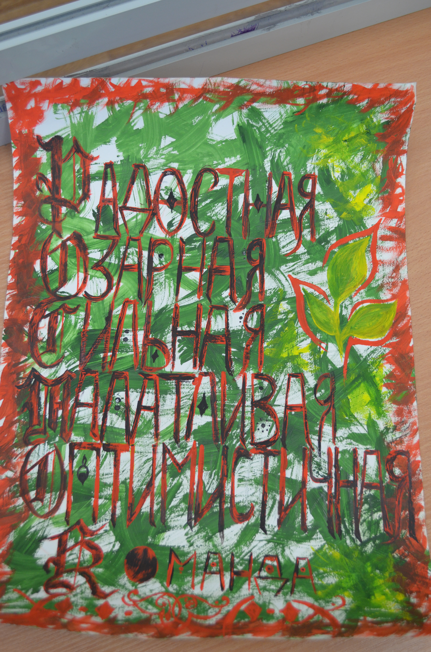
РОСТОК - ЭТО
Наши волонтёры глядят в душу другим
Радостная
Озорная
Сильная
Талантливая
Оптимистичная
Команда

